Slide 1
Mobilnost u Portugal
Ivan Piskač
mag. educ. math. et. inf.

Slide 2
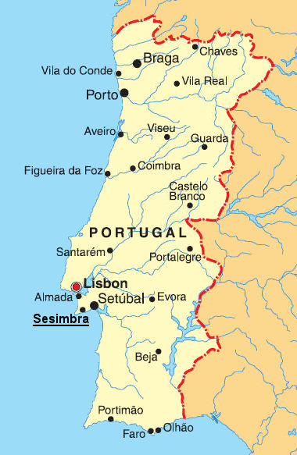
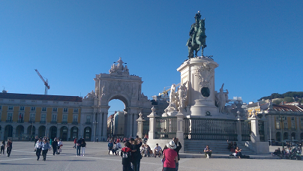
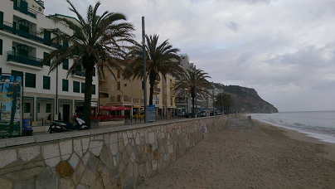
Gdje sam bio?
Sesimbra, Portugal
Stimulating Creativity and Innovation in the Classroom/Mobile Devices in Education
Od 23. travnja do 28. travnja

Slide 3
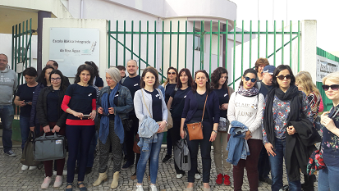
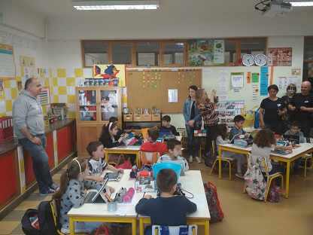
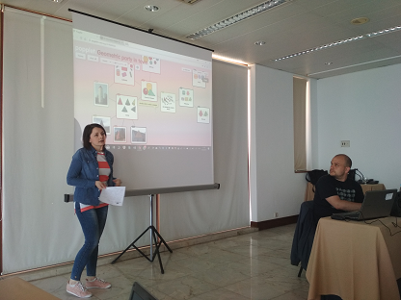
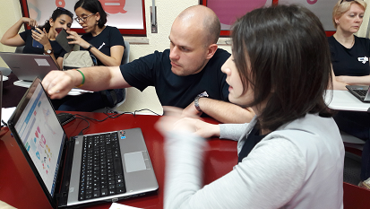
Što sam radio (na tečaju)?
Upoznao i isprobao mnoštvo digitalnih alata za korištenje u nastavi
Razmijenio iskustva s drugim polaznicima tečaja
Posjetio dvije škole

Slide 4
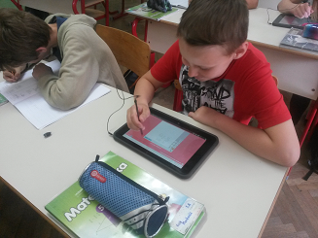
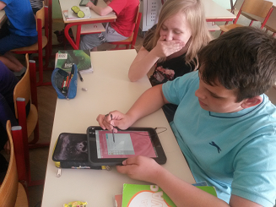
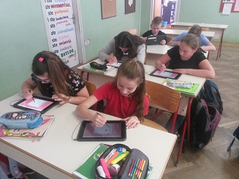
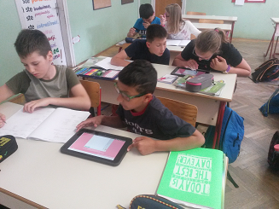
Što sam radio (u školi)?
Koristio IKT u nastavi matematike
Tableti
Pametna ploča
Online ankete
Korišteni alati do sad – SurveyMonkey, eBeam, Spiral, Edmodo, office365 (Forms, PP)

Slide 5
Što ću raditi?
Koristiti IKT u nastavi matematike
Tableti
Mobiteli
Pametna ploča
Alati koje još namjeravam koristiti: mentimeter, GeoGebra, Padlet, OneDrive, Quizizz, Popplet, Kodu, QR code generator
X – radionica povodom Dana škole (25. svibnja)
Escape room – rješavanje zagonetki s ciljem otkrivanja ključa za izlazak iz učionice (kroz vrata)

Slide 6
Ugodan ostatak večeri vam želim!

